Slide 1
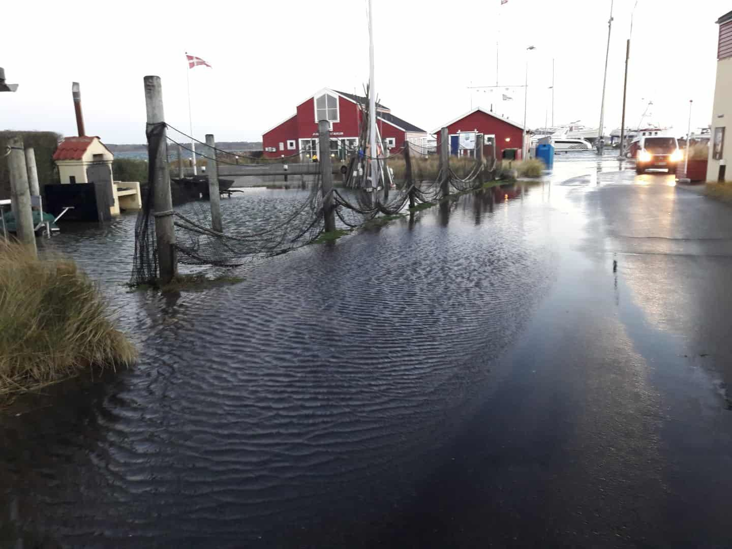

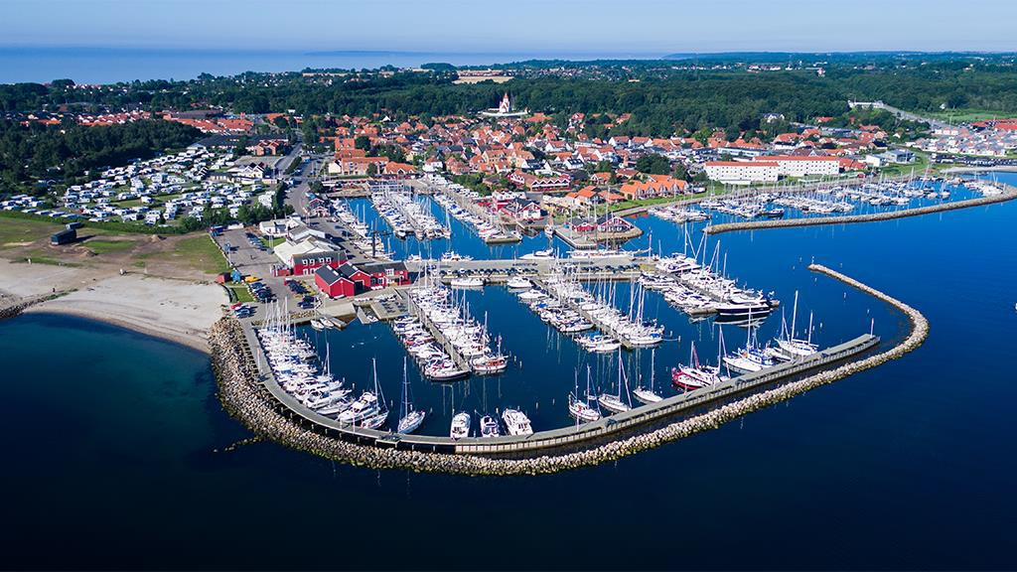
Velkommen til generalforsamling i Juelsminde Digelag 22. maj 2022

Slide 2
Dagsorden
Valg af dirigent. Bestyrelsen foreslår Christian Anker Hansen, LRP
Valg af referent. Bestyrelsen foreslår Rune C. Olesen, Hedensted kommune
Bestyrelsens beretning ved formand Bent Alminde
Forelæggelse af årsrapport med revisionspåtegning.
Forelæggelse og godkendelse af budget for 2022 og 2023 ved kasserer Johnny Sørensen
Valg af medlemmer til bestyrelsen. Peter S. Hansen og Viggo Mortensen er på valg og begge modtager genvalg
Valg af suppleanter. Keld Rasmussen og Kenneth Kaas er på valg og ingen af dem ønsker genvalg
Indkomne forslag: Forslag til vedtægtsændringer ved bestyrelsen i Juelsminde digelag
Valg af revisor
Evt.

Slide 3
Generalforsamling 22.5.2022
Bestyrelsens beretning
Indholdspunkter
Fra ”Grundejerne bestemmer” til Juelsminde Digelag.
Juelsminde Digelag stiftes og bestyrelse vælges
§ 1A – fællesprojekt for Juelsminde Digelag og Hedensted kommune
Skitseforslaget udarbejdet af Hasløv og Kjærsgaard
Budgetoverslag og finansiering
Politiske beslutningspunkter i processen
Proces og tidsplan
De næste skridt
Afrunding

Slide 4
3. PROCES: JUELSMINDE DIGELAG OG PROJEKTET GRUNDEJERNE BESTEMMER
Juelsminde Digelag
Risikostyringsplan 2015:
Initiativ til dannelse
af digelag
Etablering af styregruppe for Juelsminde Digelag
Forslag til vedtægter, som blev godkendt i byrådet.
Stiftende generalforsamling
Grundejerne Bestemmer (Realdania-projekt)
Organiseringsfase
Strategi og forudsætninger
Skitseforslag
PKØ besluttede at søge om deltagelse

Slide 5
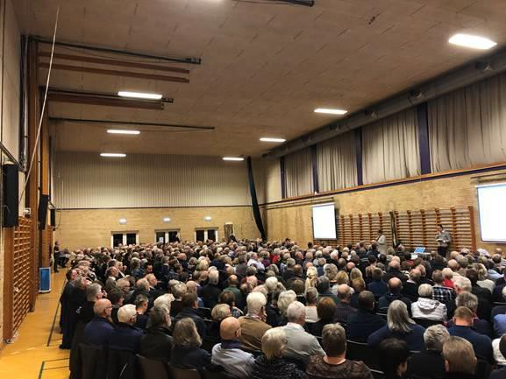
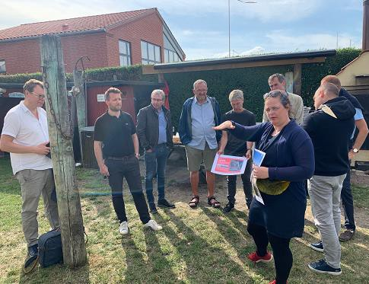
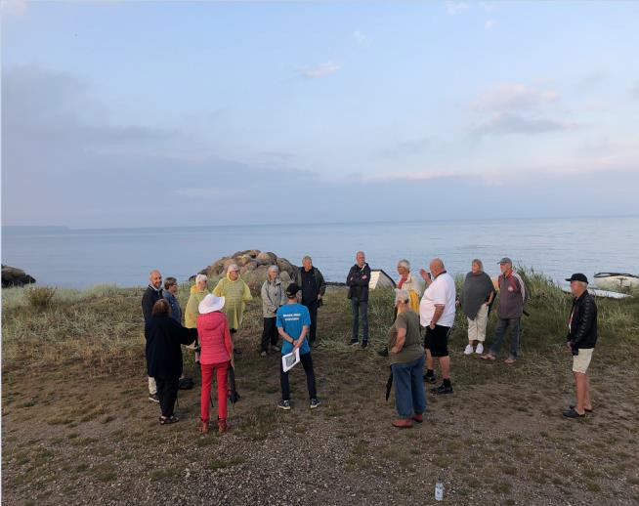
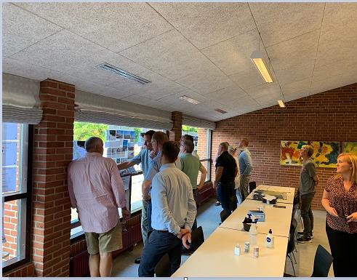
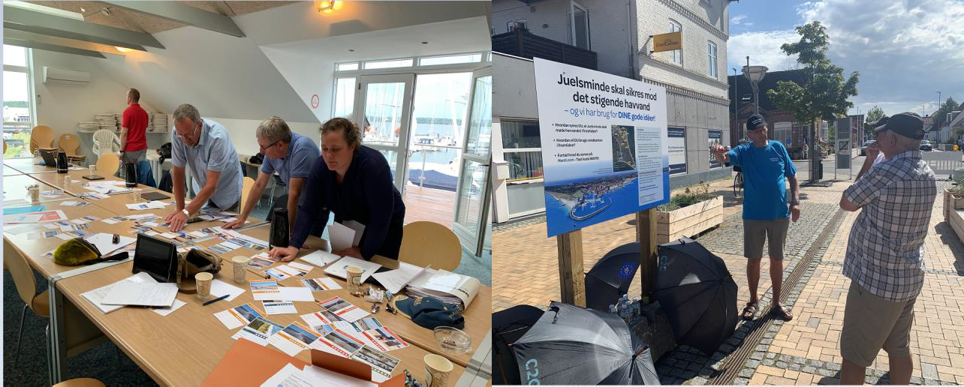
3. PROCES: INPUT TIL STRATEGIEN
Hvordan har vi fået input til strategien?
Åbne gåture langs kysten med borgere med dialog
Dialog og workshops i styregruppen
Pop-up events i Juelsminde
Spørgeskema
Skilte med info om projektet og kotehøjder
Debatarrangement på Facebook med Horsens Folkeblad
Oplæg for interessegrupper
Interviews med nøgleaktører
Videoer om de 5 strækninger i strategien

Slide 6
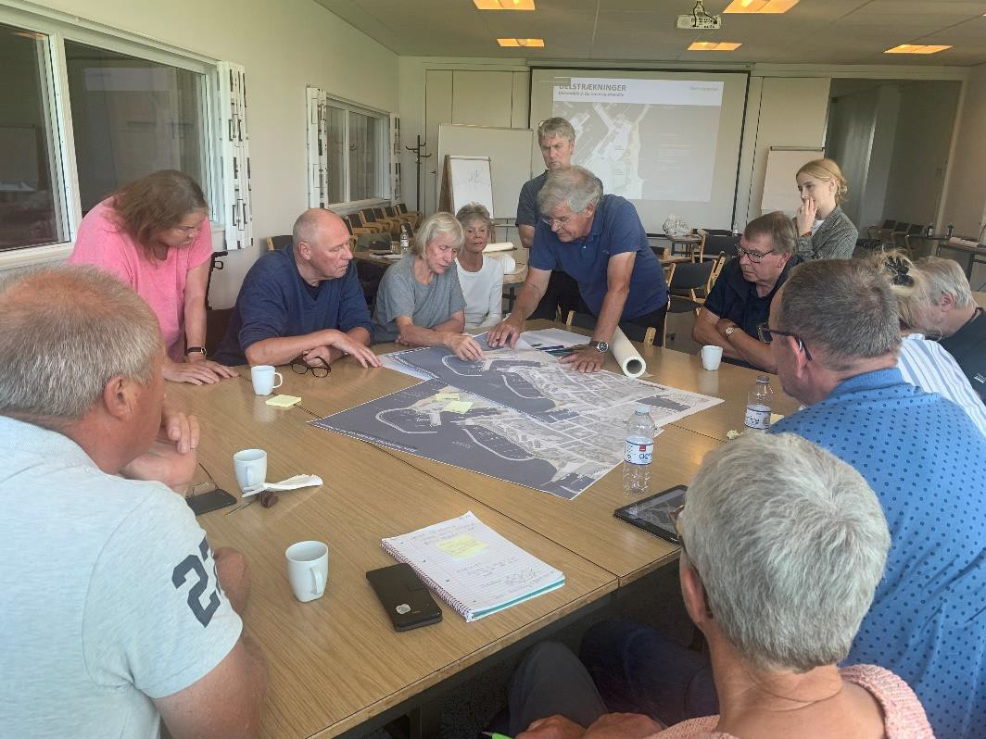
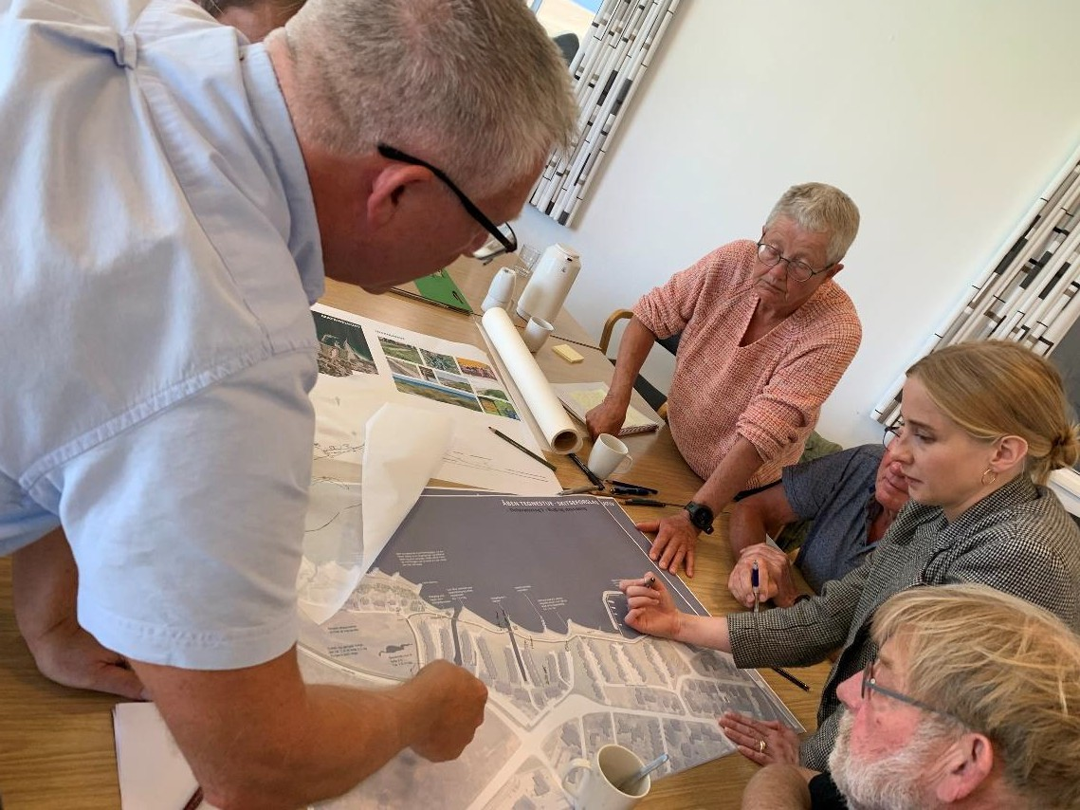
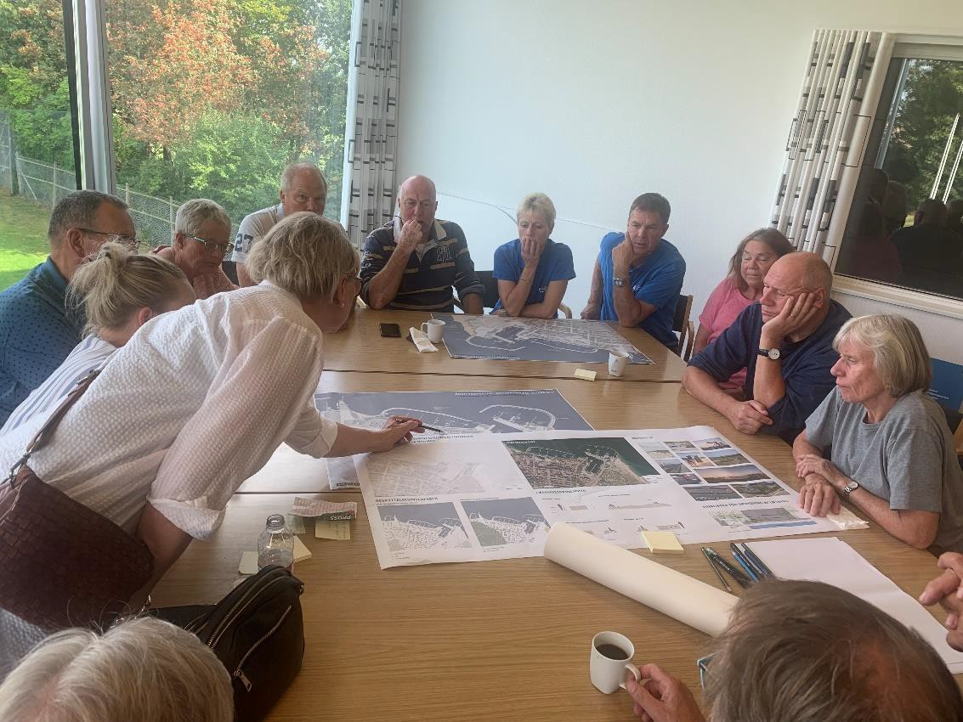
3. PROCES: ÅBEN TEGNESTUE
Hjælp fra arkitektfirmaet Hasløv & Kjærsgaard og DHI

Slide 7

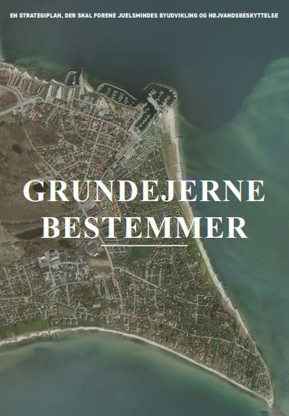
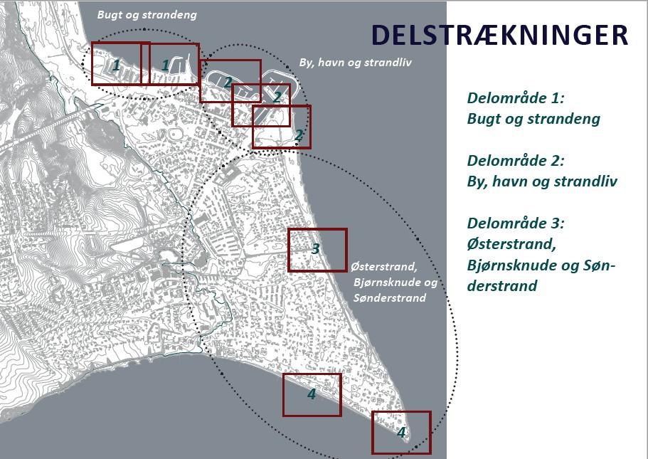
3. PROCES: RESULTAT AF PROJEKTET GRUNDEJERNE BESTEMMER

Slide 8
Præsentation af bestyrelsen for Juelsminde Digelag
Bent Alminde, formand.
Peter Schmidt Hansen, næstformand.
Johnny B. Sørensen, kasserer. (Juelsmindehalvøens Boligselskab)
Lis Pedersen
Lars L. Mikkelsen
Viggo Mortensen
Jytte Beck (Søkjær Landvindingslag)
Thomas Hannibal (Juelsminde Havn & Marina)
Peter Hüttel (Hedensted Kommune)
Keld Rasmussen, suppleant.
Kenneth Kaas, suppleant.

Slide 9

4. SKITSEFORSLAGET: OVERBLIK

Slide 10
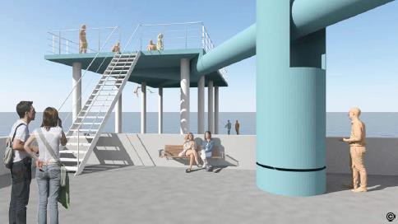

Slide 11
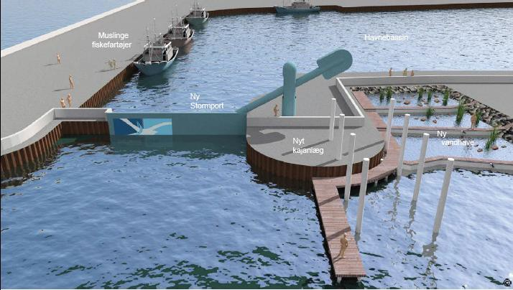

Slide 12
5. BUDGETOVERSLAG OG FINANSIERING
Budgetoverslag
Det samlede budgetoverslag ligger på 87 mio. kr. ex. moms for højvandssikring, erosionssikring og porte.
Rekreative elementer er budgetteret til 3 mio. kr. ex. moms.
Juelsminde Digelags finansieringsforslag
Grundejerne op til:
Hedensted Kommune:
Staten, EU og fonde minimum:
20 %
20 %
60 %
Kommunen er bygherre og lægger ud.
Kommunen opkræver bidrag fra grundejerne, når anlægget er overdraget til Juelsminde Digelag. Omkostning for grundejeren ved 1.350. medlemmer af Juelsminde Digelag:
Ved 20 % finansiering til digelagets medlemmer over 30 år: 430 kr.
Hertil kommer kontingent og udgifter til drift og vedligehold.

Slide 13
Processen – de næste skridt
Kommunalbestyrelsen indhenter udtalelse fra Kystdirektoratet om det foreslåede projekt (§2) (indsende skitseforslag til Kystdirektoratet)
Kommunalbestyrelsen træffer efter at have modtaget svar fra Kystdirektoratet afgørelse om, hvorvidt projektet skal fremmes (§2). Grundejerne underrettes.
Kommunalbestyrelsen vælger sammen med Juelsminde Digelag rådgiver til miljøkonsekvensvurdering og til projektering og udarbejdelse af endeligt udbud. Kan deles i valg af rådgiver til miljødelen og valg af rådgiver til projekteringen.
Kommunalbestyrelsen / digelaget udarbejder konkret projekt og indsender ansøgning (§4)
Kommunalbestyrelsen sender projektet i høring - offentlighedsfase (§5)
Kommunalbestyrelsen træffer afgørelse om projektet (§3)

Slide 14
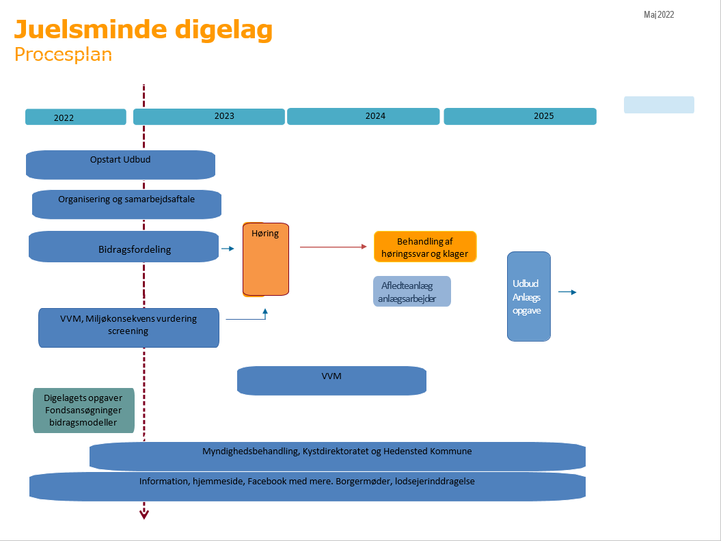

Slide 15
Projektforberedelse/Opstart af fælleskommunalt projekt
Tidspunkt | Lov | Aktør | Handling | Konsekvens/Resultat
15/2 2022 | KYBL §2 Udtalelse / afgørelse | Kommunalbestyrelsen: Indhentning af udtalelse om det foreslåede projekt. | Indhentning af en udtalelse fra Kystdirektoratet om det foreslåede projekt. Anmodningen om en udtalelse skal indeholde en beskrivelse af de planlagte KYB-foranstaltninger, herunder linjeføring / placering. Miljø- og fødevareministeren kan bistå som sagkyndig efter anmodning fra kommunalbestyrelsen. | Kystdirektoratet sender i løbet af 4 uger en skriftlig udtalelse om projektet til kommunalbestyrelsen. Kystdirektoratet bistår som sagkyndig under sagens videre behandling.
30/3 2022 |  | Kommunalbestyrelsen: Temamøde om højvandssikring af Juelsminde. | Præsentation af baggrund, status og skitseforslag for kommunalbestyrelsen. Præsentation af Kystdirektoratets udtalelse. | Kommunalbestyrelsen kommer med tilkendegivelser vedr. højvandssikringen af Juelsminde.
8/4 2022 |  | Hedensted Kommune og Juelsminde Digelag | Ansøgning til Realdania om støtte vedr. havneområdet og storstranden.
Udvalgsmøde i april 2022 | KYBL §2 | Kommunalbestyrelsen Kommunalbestyrelsen | Træffer afgørelse om hvorvidt projektet skal fremmes. Frigivelse af midler fra Hedensted Kommunes bevilling på 10 mio. kr.
April 2022 |  | Hedensted Kommune | Orientering af ejere. Offentliggørelse af processkridt på hjemmeside.
Fra april 2022 til ??? |  | Hedensted Kommune | Miljøkonsekvensvurdering og VVM på skitseforslaget fra Hasløv & Kjærsgaard (rådgiveropgave)
Maj 2022 |  | Juelsminde Digelag | Generalforsamling.

Slide 16
Dagsorden
Valg af dirigent. Bestyrelsen foreslår Christian Anker Hansen, LRP
Valg af referent. Bestyrelsen foreslår Rune C. Olesen, Hedensted kommune
Bestyrelsens beretning ved formand Bent Alminde
Forelæggelse af årsrapport med revisionspåtegning.
Forelæggelse og godkendelse af budget for 2022 og 2023 ved kasserer Johnny Sørensen
Valg af medlemmer til bestyrelsen. Peter S. Hansen og Viggo Mortensen er på valg og begge modtager genvalg
Valg af suppleanter. Keld Rasmussen og Kenneth Kaas er på valg og ingen af dem ønsker genvalg
Indkomne forslag: Forslag til vedtægtsændringer ved bestyrelsen i Juelsminde digelag
Valg af revisor
Evt.

Slide 17
Budget 2022 og 2023

Slide 18
§ 12.10 i vedtægterne.
Honorar, diæter og befordring
Bestyrelsen foreslår, at der i perioden, hvor dets opgave er ”anlæg af højvandssikring”, udbetales et vederlag som fremgår af budget 2022 og 2023.
Når opgaven skifter til at være ”drift og vedligehold af højvandssikringen”, tages honorarspørgsmålet op igen.
Der udbetales ikke diæter. Juelsminde Digelag afholder evt. udgifter til forplejning. Der udbetales befordringsgodtgørelse efter statens højeste takst.

Slide 19
Forslag til honorar
Som procent af byrådsvederlag
(Byrådsvederlag | 98.687 | %)
Formand | 74.015 | 75%
Næstformand | 24.672 | 25%
Kasserer | 24.672 | 25%
Sekretær | 24.672 | 25%
5 medlemmer x 19.737 | 98.685 | 20%
Honorar bestyrelse pr. år | 246.716

Slide 20
Budget 2022 og budget 2023
Administrativ drift af Juelsminde Digelag
 | Budget 2022 | Budget 2023
Kontingentindbetaling 360 X 1350 | 486.000 | 486.000
Generalforsamling | 20.000 | 20.000
Studieture og netværk | 50.000 | 75.000
Hjemmeside, nyhedsbrev | 10.000 | 10.000
Befordringsgodtgørelse | 20.000 | 30.000
Honorar bestyrelsesmedlemmer 2022 | 246.716 | 250.000
Honorar 2021 | 82.239
Regnskabsfører | 10.000 | 10.000
Revision | 15.000 | 15.000
Gebyr bank | 5.000 | 5.000
Opkrævningsgebyr Hedensted kommune | 14.580 | 14.580
Diverse | 9.500 | 9.500
Forsikring | 2.950 | 2.950
I alt | 485.985 | 442.030
 | 15 | 43.970
Balance | 486.000 | 486.000

Slide 21
Dagsorden
Valg af dirigent. Bestyrelsen foreslår Christian Anker Hansen, LRP
Valg af referent. Bestyrelsen foreslår Rune C. Olesen, Hedensted kommune
Bestyrelsens beretning ved formand Bent Alminde
Forelæggelse af årsrapport med revisionspåtegning.
Forelæggelse og godkendelse af budget for 2022 og 2023 ved kasserer Johnny Sørensen
Valg af medlemmer til bestyrelsen. Peter S. Hansen og Viggo Mortensen er på valg og begge modtager genvalg
Valg af suppleanter. Keld Rasmussen og Kenneth Kaas er på valg og ingen af dem ønsker genvalg
Indkomne forslag: Forslag til vedtægtsændringer ved bestyrelsen i Juelsminde digelag
Valg af revisor
Evt.

Slide 22
6. Valg af medlemmer til bestyrelsen
På valg:
  Peter S. Hansen
  Viggo Mortensen

Slide 23
7. Valg af suppleanter
På valg:

